Slide 1
Redes Sem Fio e Internet das Coisas A03
Andrey Bessa

Slide 2
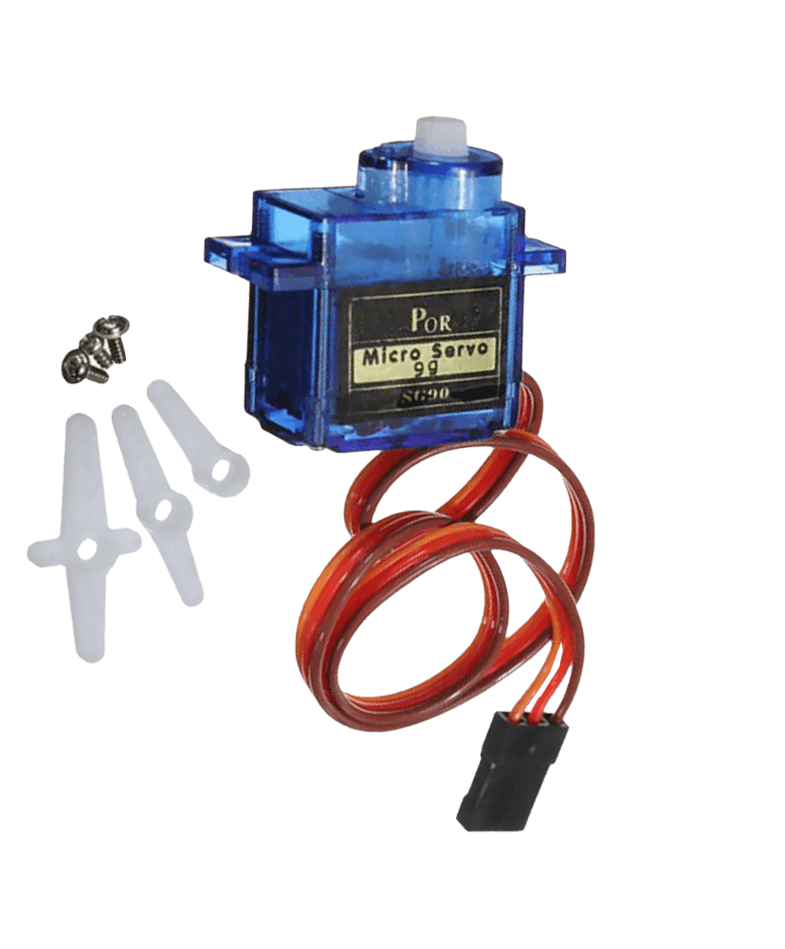

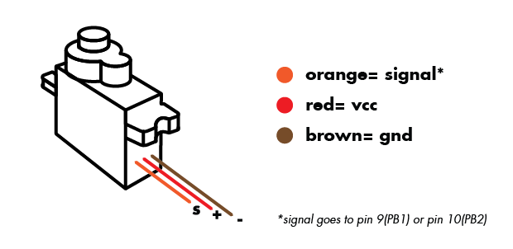
Disponível em: ARANA, Pamela.

Slide 3
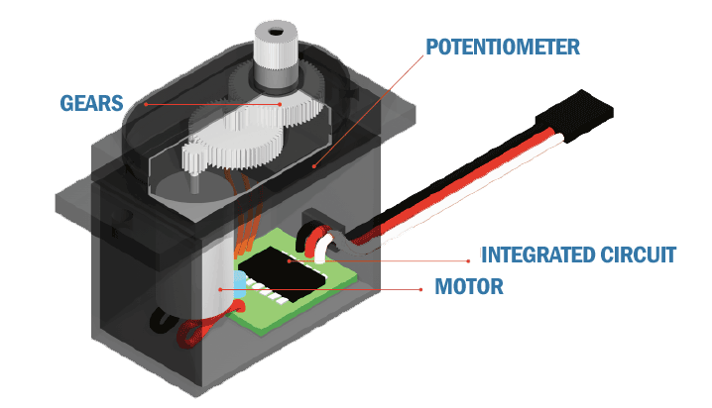
Um servo motor converte um sinal de controle em movimento preciso usando um motor de corrente contínua, engrenagens e um circuito de controle interno;
O sinal de controle, geralmente um sinal PWM (Modulação por Largura de Pulso), define o ângulo de destino do eixo do servo motor.
O circuito de controle ajusta a corrente enviada ao motor com base no feedback contínuo fornecido por um potenciômetro interno;
Disponível em: ARDUINO MAKERZONE

Slide 4
Isso permite que o servo motor alcance e mantenha com precisão a posição desejada;
Os servo motores são amplamente utilizados em aplicações que requerem controle preciso de posição, como robótica e automação industrial;
Sua alta precisão e capacidade de ajuste contínuo tornam-nos ideais para diversas aplicações em modelismo, mecatrônica e outras áreas.
Disponível em: ARDUINO MAKERZONE

Slide 5
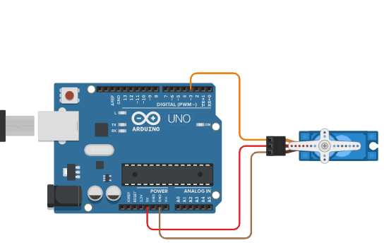
Disponível em: PROJECT HUB ARDUINO

Slide 6
#include <Servo.h> #define SERVO_PIN 9 Servo servoMotor; void setup() { servoMotor.attach(SERVO_PIN); }
Incluímos a biblioteca Servo no início do código. Essa biblioteca fornece funções para controlar o servo motor.
Definimos o pino do Arduino que será usado para controlar o servo motor (no exemplo, utilizamos o pino 9).
Criamos uma instância do objeto Servo chamada servoMotor.
No setup(), usamos o método attach() para anexar o servo motor ao pino definido.

Slide 7
void loop() { servoMotor.write(0); delay(1000); servoMotor.write(90); delay(1000); servoMotor.write(180); delay(1000); }
No loop(), temos um loop infinito que realiza as seguintes ações:
Movemos o servo motor para a posição inicial, definida como 0 graus, usando o método write() do objeto servoMotor. Isso fará com que o eixo do servo motor se alinhe com a posição inicial.
Aguardamos 1 segundo usando o comando delay(). Isso permite que o servo motor atinja a posição desejada antes de mover-se novamente.
Repetimos os passos anteriores para mover o servo motor para uma posição intermediária (90 graus) e, em seguida, para a posição final (180 graus).

Slide 8
void loop() { servoMotor.write(0); delay(1000); servoMotor.write(90); delay(1000); servoMotor.write(180); delay(1000); }
No loop(), temos um loop infinito que realiza as seguintes ações:
Movemos o servo motor para a posição inicial, definida como 0 graus, usando o método write() do objeto servoMotor. Isso fará com que o eixo do servo motor se alinhe com a posição inicial.
Aguardamos 1 segundo usando o comando delay(). Isso permite que o servo motor atinja a posição desejada antes de mover-se novamente.
Repetimos os passos anteriores para mover o servo motor para uma posição intermediária (90 graus) e, em seguida, para a posição final (180 graus).

Slide 9
void loop() { servoMotor.write(0); delay(1000); servoMotor.write(90); delay(1000); servoMotor.write(180); delay(1000); }
No loop(), temos um loop infinito que realiza as seguintes ações:
Movemos o servo motor para a posição inicial, definida como 0 graus, usando o método write() do objeto servoMotor. Isso fará com que o eixo do servo motor se alinhe com a posição inicial.
Aguardamos 1 segundo usando o comando delay(). Isso permite que o servo motor atinja a posição desejada antes de mover-se novamente.
Repetimos os passos anteriores para mover o servo motor para uma posição intermediária (90 graus) e, em seguida, para a posição final (180 graus).

Slide 10
Bibliografia
ARANA, Pamela. Stage 2. Disponível em: https://fabacademy.org/2019/labs/oshanghai/students/pamela-arana/stage_2.html. Acesso em: 17 jul. 2023.
ARDUINO MAKERZONE. Servo Motor EP1: Servo Motor ถึงไง? การใช้งาน และการควบคุม [Servo Motor EP1: Servo Motor, how to use and control]. Disponível em: http://www.arduino-makerzone.com/article/35/servo-motor-ep1-servo-motor. Acesso em: 17 jul. 2023.
PROJECT HUB ARDUINO. Arduino Project Hub. Disponível em: https://projecthub.arduino.cc/. Acesso em: 17 jul. 2023.

Slide 11
